Slide 1




基于大模型的学生写作水平智能交互评估系统研发
指导老师: 刘江，章晓庆
组员: 王天瑞，王谦益，盛鹏
2024.11

Slide 2
1
背景介绍
2
相关调研
3
研究计划
4
目前进度
5
未来计划

Slide 3
背景介绍
1

Slide 4
1. 学生写作评估存在的难点
教师：评估任务繁重，评估标准模糊，评估过程主观性强
学生：获得反馈质量不高，评价针对性不强，写作能力提升较小
2. 智能写作评估现状
优点：
基于大语言模型在自然语言处理上的优势，有效的进行语义分析和评语生成
智能反馈系统更有利于学生的写作修改和能力提升
缺点：
写作种类繁多，智能写作评估的标准难以统一
智能写作评估目前大多基于英文文本，对汉语写作研究较少
研究任务
搭建基于大语言模型的写作水平智能交互评估系统，多维度评估写作内容并生成评语和建议，帮助学生提升写作能力，减轻教师的评估任务

Slide 5
相关调研
2

Slide 6
2.1 大模型API调研
分类 | 模型 | 优点 | 缺点
中文大模型 | 百度文心一言 | 中文理解和生成能力强，适合本地化需求，部分低阶模型可免费使用 | 高阶模型收费较高，可能增加预算
 | 阿里通义千问 | 中文处理效果好，适合复杂报告内容 | 评分维度需细化，可能需要额外提示优化
英文大模型 | Google Gemini | 多语言支持，适合全球化应用 | 需科学上网，网络稳定性对访问效果影响较大
 | GPT (OpenAI) | 性能强大，适合多维度反馈生成 | 使用成本较高，无免费额度
教育相关大模型 | 讯飞星火大模型 | 中文教育领域适配性强，适合本地教育应用 | 通用性略低，创新性评估方面适应性较弱
 | GLM-4 | 多语言支持，适合学术和教育场景 | 评分稳定性略逊，需调整提示确保一致性
Notes:
我们对市面上的大模型进行分类调研，主要分为中文大模型、英文大模型和教育相关大模型三类。
首先是中文大模型，代表有百度的“文心一言”和阿里的“通义千问”。它们在中文理解和生成上表现优异，适合本地化教育需求，部分低阶模型还提供免费额度。不过，高阶模型收费较高，且需要进一步优化以满足细化评分的需求。
英文大模型方面，Google的Gemini和OpenAI的GPT支持多语言处理，适合全球化应用，反馈丰富，适合智能评估。但它们使用成本高，特别是GPT无免费额度，且Google Gemini需要科学上网，对网络要求较高。
教育相关大模型包括讯飞的“星火”和智谱的GLM-4，它们在教育场景中表现良好，支持多语言，适合学术和教育应用。但这类模型在创新性评估和评分稳定性上可能稍弱，需要进行一些参数优化。

Slide 7
2.2 相关文献调研
《基于大语言模型的个性化实验报告评语自动生成》
1. 实验报告评语的痛点
实验评语模板化：传统评语缺乏个性化，难以有效评估不同实验的具体要求。
可解释性不足：评价结果往往缺乏具体解释，学生难以理解改进方向。
2. 实验难点
评价体系多样性：不同课程、不同实验的评价标准各不相同，难以用统一的评语模板满足。
个性化要求高：自动获取学生实验任务完成情况并生成个性化评语极具挑战。
生成准确性：当前大部分自动生成的评语在准确性和针对性方面不够理想。
3. 研究目标
该研究旨在提出基于大语言模型的自动生成框架，通过个性化评语提升评阅效率和准确度。
Notes:
在进行本研究的过程中，我们调研了相关领域的多篇文献，其中一篇重要的文献是《基于大语言模型的个性化实验报告评语自动生成》。该文献深入探讨了在实验报告评阅过程中存在的痛点和难点。
首先，实验报告评语的痛点主要有两个方面。一是模板化的问题。传统的评语缺乏个性化，通常采用固定的模板，很难有效评估不同实验的具体要求。二是可解释性不足。评语结果往往缺乏具体的解释，学生难以从中明确改进方向。
接下来是实验的难点，这篇文献总结了三个主要挑战。首先是评价体系的多样性。不同课程、不同实验的评价标准不尽相同，导致难以用统一的评语模板来满足多样化的需求。其次是个性化的高要求。自动获取学生实验任务的完成情况并生成个性化评语极具挑战。最后是生成的准确性。当前大部分自动生成的评语在准确性和针对性方面还不够理想。
在痛点和难点的基础上，该文献的研究目标是提出一个基于大语言模型的自动生成框架，通过生成个性化的评语来提升评阅的效率和准确度。

Slide 8
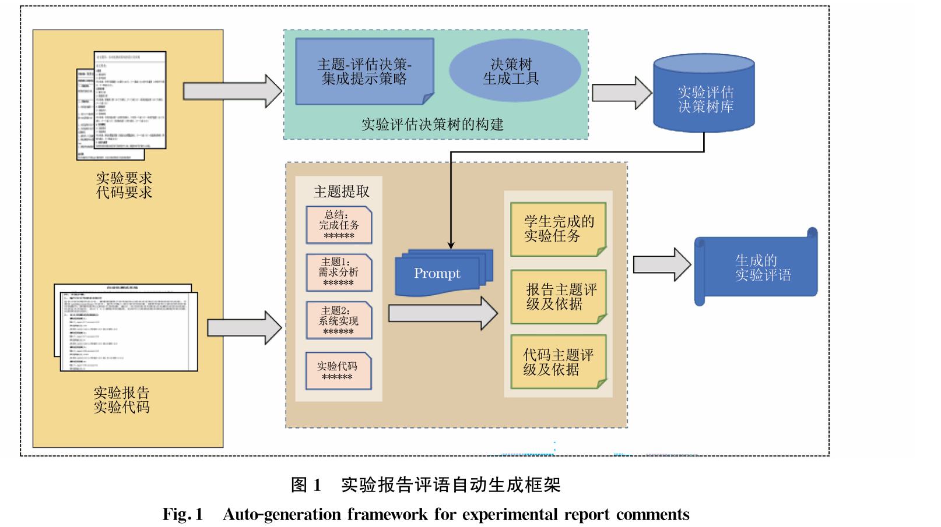
2.2 相关文献调研
《基于大语言模型的个性化实验报告评语自动生成》
Notes:
在了解了实验评语的痛点和难点之后，我们来看一看本研究提出的自动生成评语框架。这里展示的是整个系统的结构流程图。
首先，从左侧开始，教师输入实验要求和代码质量要求，这包括了具体的实验任务、功能需求和代码标准等信息。接下来，通过主题-评估决策-集成提示策略（也就是T-ED-I策略），系统会根据这些实验要求生成一个实验评估决策树。这个决策树会保存到实验评估决策树库中，为不同实验提供特定的评价体系。
在系统的中间部分，我们可以看到，输入的实验报告和代码会被划分成不同的主题，例如需求分析、系统实现和代码质量。大语言模型会对这些主题进行分析和评分，生成各个主题的评价依据和评级结果。
最后，结合学生的实验任务完成情况，系统会整合所有信息，生成一个详细的实验评语。这些评语不仅包含评分，还包括改进建议和评价依据，为学生提供具体的反馈指导。

Slide 9
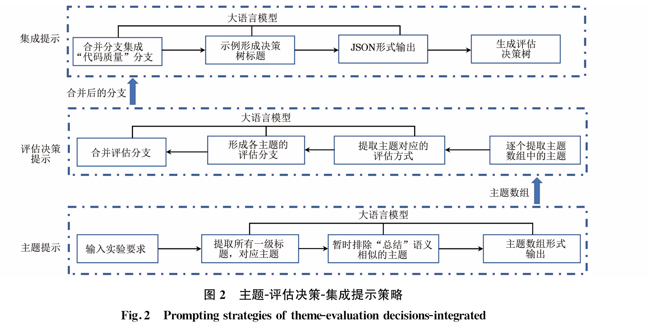
2.2 相关文献调研
《基于大语言模型的个性化实验报告评语自动生成》
Notes:
接下来，我们来看一下T-ED-I策略的具体实现流程。
在这个框架中，我们将策略分为主题提示、评估决策提示和集成提示三个步骤。
首先，在主题提示阶段，系统会根据输入的实验要求，提取所有一级标题，将其作为主题数组。这里还会自动排除“总结”等无关主题，以确保提取的内容更加精准。
接着，在评估决策提示阶段，系统会针对每个主题逐个生成相应的评分标准。系统会调用大语言模型，形成每个主题的评价方式，包括可量化和不可量化的指标。这样可以确保每个主题的评价依据清晰明确。
最后是集成提示阶段，这一步将所有主题的评分标准整合起来，形成最终的代码质量分支，并输出为JSON格式的评估决策树。
这个三步提示策略确保了系统在生成评估决策树时的准确性和灵活性，为每个实验任务提供定制化的评价体系，从而更好地满足多样化的实验要求。

Slide 10
3
研究计划

Slide 11
3.1 数据集
课程报告 |  |  | 创新实践 | 毕业设计
23 医学人工智能导论 | 23 人工智能导论 | 22 人工智能导论 | 22春 | 23届刘老师 supervisor | 23届刘老师 inspector | 24届刘老师 inspector
综述 16份 | 项目报告与综述 22份 | 项目报告与综述 25份 | 13份 | 17份 | 23份 | 20份
65 |  |  | 13 | 60
Notes:
整个表是已收集可用的；绿色的是已经处理完的；黄色的是进行了初步处理的，只差打分没完成

Slide 12
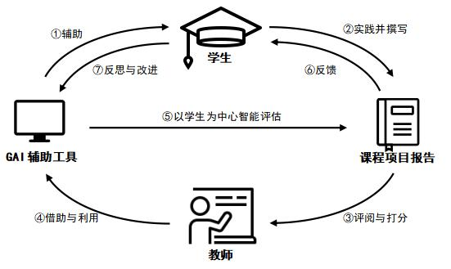
3.2 评估方法
图1 基于大模型的学生写作水平智能交互评估方法
Notes:
首先，学生在课程学习过程中，借助GAI辅助工具例如大模型去辅助
课程项目实践及项目报告撰写，并在规定时间通过教学系统把项目报告提交给老师。其次，
教师收到学生的课程项目报告后，对课程项目报告进行初步地评阅与打分，同时借助自身经
验设计可量化的评分标准，并在相应的提示语帮助下利用GAI辅助工具对项目报告进行智能
评估，得到评分和评阅意见。第三，教师结合评分和评阅意见对课程项目报告进行最终打分
和撰写对应反馈。最后，学生收到老师对他们的课程项目报告的评分和有针对性的反馈，在
GAI辅助工具引导下反思和改进自身劣势与不足，从而进一步弥补知识短板，提升学术写作
能力和逻辑思维。

Slide 13
3.2 评估方法
连接大语言模型接口
设计提示语对模型进行引导
导入学生报告，得到模型反馈结果
根据反馈进一步修改提示语
进一步改进，形成接口与前端对接

Slide 14
3.2 评估方法
评估方法确认
综合评分：最后的总评价
多维度评分：结构完整性、逻辑清晰度、语言连贯性、内容独特性和创新性、参考文献规范性、课程知识掌握度
评语：打分原因以及修改意见
报告输入方式
纯文本
文本 + 图片
文件（.txt, .pdf, .doc, .md等）

Slide 15
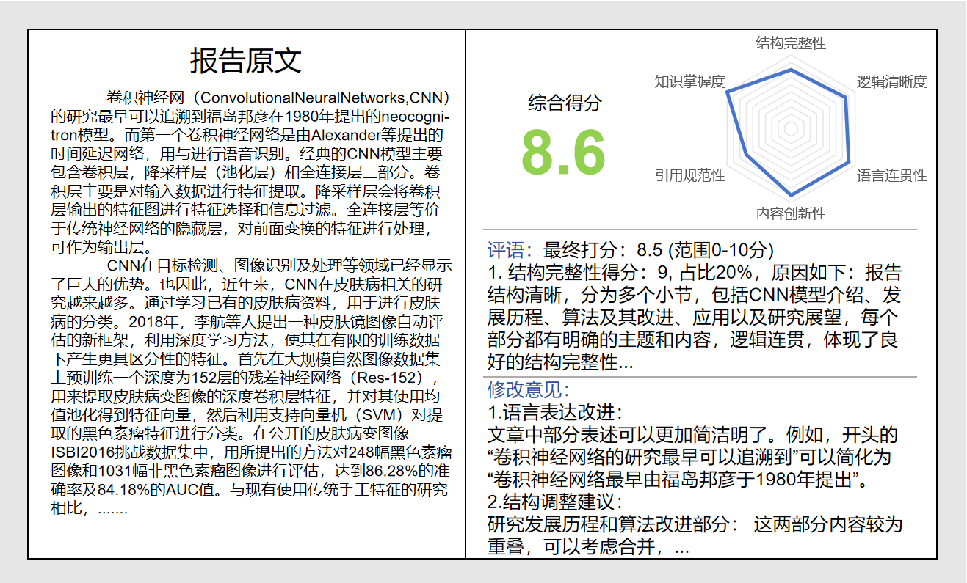
3.3 评估系统

Slide 16
4
目前进度

Slide 17
4.1 数据集处理
阅读筛选可用报告
数据集来源为学生提交的课程作业报告，创新实践报告以及毕业论文，初始数据包含了多个格式文件和多类内容，如代码、PPT演示、引用文献等。
通过自动化或手动筛选步骤，过滤出完整的PDF报告，去除缺失评分或缺少内容的文件，确保数据集的完整性和一致性。
2. PDF提取文字
对筛选出的PDF报告进行文字提取，以便后续的文本分析和评分。采用OCR或其他文本提取工具，确保获取高质量的文本数据。
将提取的文字格式化，去除页面布局和格式的影响，保证文本内容的清晰和一致。
3. 按照多维度评分标准打分
按照预先定义的多维度评分标准，对报告内容进行量化评分。

Slide 18
4.2 评估方法
多维度评分方法
结构完整性（20%）
报告的整体结构是否严谨，内容布局是否合理。需包含引言、方法、结果、讨论和结论部分。
逻辑清晰度（20%）
论证过程是否逻辑清晰，论点、论据和结论的表达是否准确，是否循序渐进。
语言连贯性（20%）
语言表达是否流畅，句子结构是否合理，避免因语病而影响理解。
内容独特性与创新性（20%）
是否展现独到见解和创新性，能够提出新观点或独立解决问题的能力。
参考文献规范性（10%）
引用文献的规范性和学术合理性，格式是否符合标准，文献覆盖是否全面。
课程知识掌握度（10%）
报告中对课程知识的应用与掌握情况，是否符合课程教学目标。

Slide 19
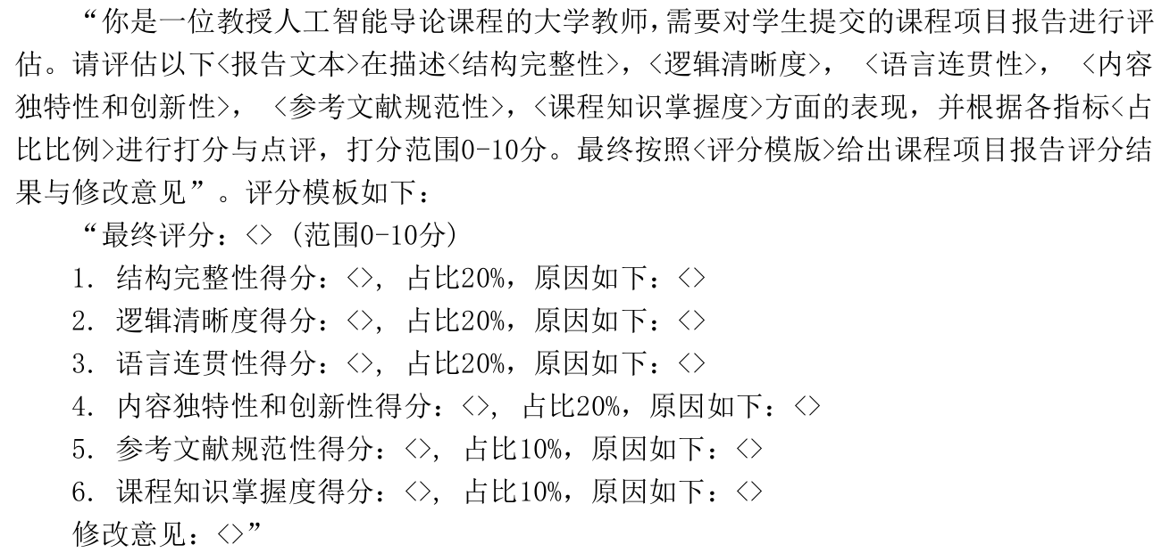
4.2 评估方法
提示词示例：

Slide 20
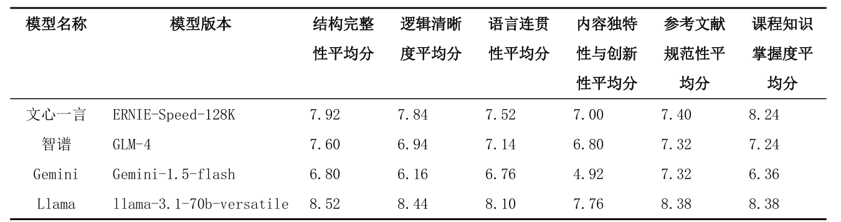
4.2 评估方法

Slide 21
5
未来计划

Slide 22
继续完善提示词设计，并使用实验数据进行评估测试
测试提示词在不同大模型上的泛化效果
完善系统前后端

Slide 23
阶段 I (第1-8周)
阶段 II ( 第9-16周)
1.背景调研&方法探索
2.系统结构设计
3.数据采集
1.优化提示词
2. 模型测试
3. 网页设计优化

Slide 24
引用文献
翟洁,李艳豪,李彬彬,等.基于大语言模型的个性化实验报告评语自动生成与应用[J/OL].计算机工程,1-10[2024-11-09].https://doi.org/10.19678/j.issn.1000-3428.00EC0069593.
薛嗣媛,周建设. 大语言模型在汉语写作智能评估中的应用研究[J]. 昆明学院学报,2024,46(2):10-22. DOI:10.14091/j.cnki.kmxyxb.2024.02.002.
Link, S., Mehrzad, M., & Rahimi, M. (2022). Impact of automated writing evaluation on teacher feedback, student revision, and writing improvement. Computer Assisted Language Learning, 35(4), 605-634. doi:https://doi.org/10.1080/09588221.2020.1743323
Pankiewicz, M., & Baker, R. S. (2023). Large language models (GPT) for automating feedback on programming assignments. Ithaca: Retrieved from https://www.proquest.com/working-papers/large-language-models-gpt-automating-feedback-on/docview/2832896659/se-2

Slide 25

感谢聆听
2024.11

